Slide 1
高階文官培訓飛躍方案
評鑑報告說明
公務人員保障暨培訓委員會 培訓評鑑處

Slide 2
評鑑報告內容
評鑑中心法遴選結果
人格測驗結果
Notes:
僅供當事人參考

Slide 3
一、評鑑中心法遴選作業 職能評量結果報告

Slide 4
(一)評測職能、定義及說明
職能項目 | 定 義
團隊領導 | 成為團隊中關鍵領導角色，運用具有彈性的互動模式去影響他人看法及行為，以建立共識；能清楚說明組織目標及激勵與指導組織成員朝共同目標努力。
關鍵行為 指標 | 1-能清楚向團隊成員說明政府政策與機關任務所需達成 之目標，並以身作則，凝聚團隊共識，順利完成上級 交辦之業務。 2-能秉持公平公正原則，依團隊成員的專業分配工作， 並鼓勵相互協助、支援，提高團隊成員對於機關業務 的參與度與貢獻度。 3-能展現同理心，站在團隊成員的角度給予其支持與鼓 勵，並對於團隊成員的努力給予肯定。 4-能具前瞻性思考，引領團隊成員，完成目標。 5-能有效處理突發事件，視危機為轉機，率領團隊成員 展現公務人員使命必達的信念。

Slide 5
（二）評測職能及適配工具 （管理發展訓練）
 | 評測職能
 | 團隊領導 | 溝通協調 | 課責與績效管理 | 環境覺察
模擬面談 |  | V | V
團體討論 | V | V |  | V
公事籃演練 | V | V | V | V

Slide 6
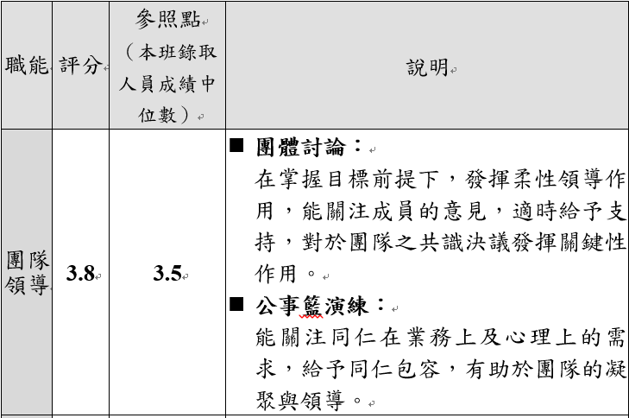
（三） （三）報告書內容（１/３）
評分尺度
評測結果
Notes:
評分尺度：評分計算採5分制，3分係指受訓人員職能表現達到目標職務所需職能之「一般水準」。
評測結果：包括受訓人員各項職能評等，及在各項評測工具中之行為展現描述，並以該班錄取人員成績中位數作為參照點。
評測結果雷達圖：呈現個人與全班中位數差異，幫助瞭解個人職能之強弱項。
整體建議：提供受訓人員未來整體發展建議。

Slide 7
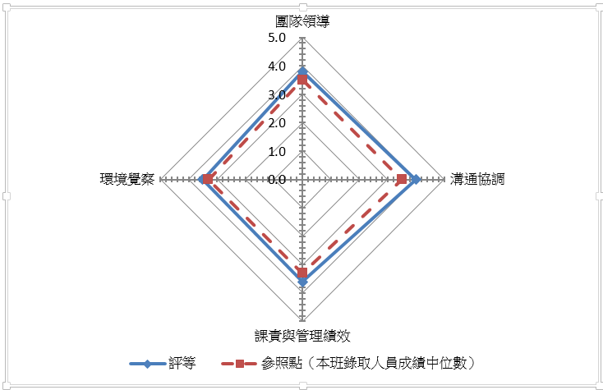
（三） （四）報告書內容（２/３）
評測結果雷達圖

Slide 8
（三） （四）報告書內容（３/３）
整體建議
各項職能表現都在一般水準之上，尤其團隊領導及溝通協調能力表現接近顯著水準。
政策的達成，除本機關之立場外，尚需考量內外環境，兼顧周延性及全面性。
偶有遇衝突容易退縮之現象，原因可能是對自己立場信心不足，或因不願破壞人際和諧，而無法挺身而出，捍衛己身立場；建議宜加以留意，如能更細緻處理衝突問題，當能成為優秀的領導者。

Slide 9
二、人格測驗評量結果報告

Slide 10
(一)源起
保訓會於民國99年至101年間，針對我國文官的
專屬性及高階文官職務內容之特殊性，研發適合
我國高階文官之人格測驗量表。

Slide 11
(二)六大特質內涵
嚴謹性：指思考周延、注重細節、謹言慎行並能堅持所為
情緒穩定性：指具備高情緒智商（EQ）、能控制自身情緒，面對挫折有容忍和恢復的能力。
友善性：指願意與人溝通、有同理心、能表現出溫暖和善及關懷等行為。
領導性：指具有願景、果決善斷性，並能擇善固執、勇於承擔。
使命感：指能以工作為榮、無私付出，並能堅守廉潔公正
創新學習：指具有開放性的思維、好學，並具備創造力

Slide 12
（三）人格常模
簡任第十二職等以上人員常模 (A)
 | 嚴謹性 | 情緒穩定性 | 友善性 | 領導性 | 使命感 | 創新學習
常模中位數 | 46.00 | 42.00 | 48.00 | 50.00 | 50.00 | 49.00
下標 | 40.45 | 34.96 | 42.27 | 44.16 | 44.34 | 42.73
簡任第十二職等主管常模 (B)
 | 嚴謹性 | 情緒穩定性 | 友善性 | 領導性 | 使命感 | 創新學習
常模中位數 | 46.00 | 43.00 | 48.00 | 50.00 | 51.00 | 48.00
下標 | 40.77 | 35.96 | 42.43 | 44.26 | 45.52 | 42.34
Notes:
本人格測驗量表針對六大構面之人格特質，進行施測及建立各類型常模，管理發展訓練、領導發展訓練及決策發展訓練各班均以「簡任第十二職等以上人員常模」作為參照常模，使受訓人員瞭解自我人格特質與常模的差異。另為使人格得分態樣之解釋具多元性，管理發展訓練部分增加「簡任第十二職等主管常模」作為參照。

Slide 13
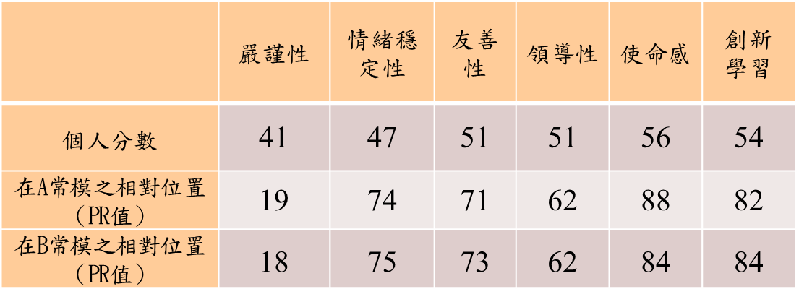
（四）分數呈現
以「個人分數」在「常模分數」中每百人之相對位置呈現
Notes:
，舉例而言，某受訓人員在「嚴謹性」構面之「個人分數」為48分，換算PR值為86，即表示該受評者的分數在該常模中高於每百人之86人。

Slide 14
簡任第十二職等以上人員常模(A)

Slide 15
說明完畢 敬請指教

